Slide 1
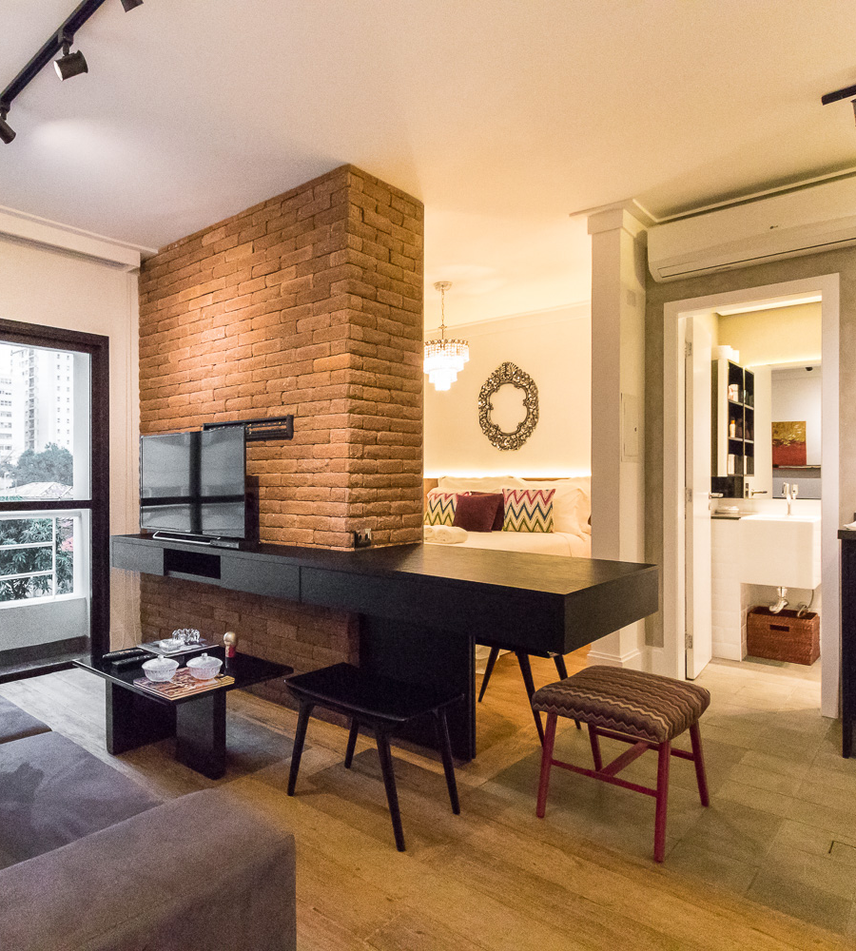




AIRBNB :: MADRID
LECANE

Slide 2
INTRODUCCIÓN

Slide 3



AIRBNB: ¿CÓMO ESTAMOS?
Hipótesis: el precio del alojamiento depende del conjunto de variables disponibles y la distancia al centro.
Location
Coordinates
Country
City
Room.type
Host.ID
Room.ID
Availability
Rooms.rent.by.the.host
Number.of.reviews
Number.of.reviews.per.month
Minimum.nights
Room.Price
Neighbourhood
Name
Update.Date
Date.Last.Review

Slide 4
ARQUITECTURA Y VALIDACIÓN DE DATOS

Slide 5
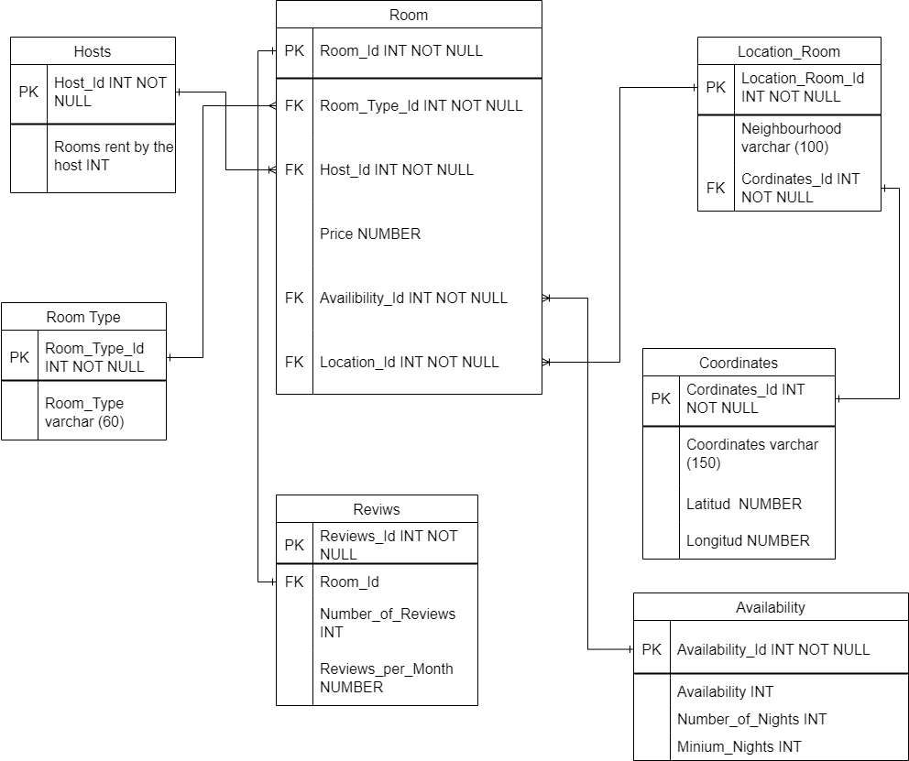
DIAGRAMA ENTIDAD-RELACIÓN
Ingesta de datos (ETL)
Validación de que se ha cargado correctamente

Slide 6
EXPLORACIÓN INICIAL DE DATOS

Slide 7






LIMPIEZA DE DATOS
Madrid​
Name
Update.Date
Location
Country
City
Date.last.review fecha
Coordinates
Latitud y Longitud
Distancia
Number.of.reviews.per.month 0​
Date.last.review 31-12-2011
Comprobación de duplicados

Slide 8
EXPLORACIÓN DE MÉTRICAS DE INTERÉS
Barrio
Tipo de alojamiento
Mínimo número de noches
Número de reseñas / reseñas mensuales
Fecha de última reseña
Alojamientos alquilados por el mismo anfitrión
Disponibilidad
Distancia
Estadísticas de variables
boxplot outliers
Precio en función de

Slide 9
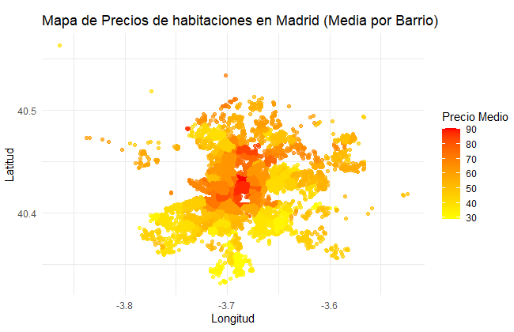
GRÁFICAS
Precios mayores cuanto más cerca del centro

Slide 10
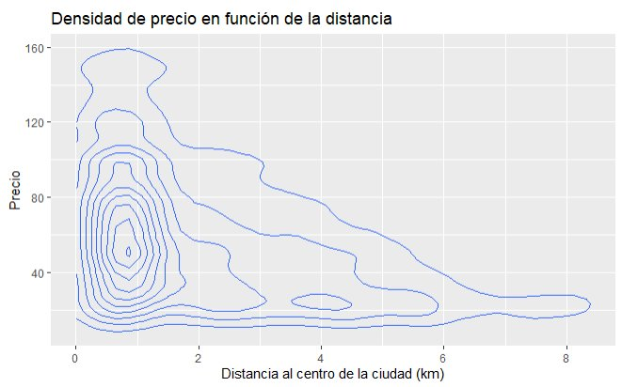
GRÁFICAS
Precios mayores cuanta menor distancia al centro

Slide 11
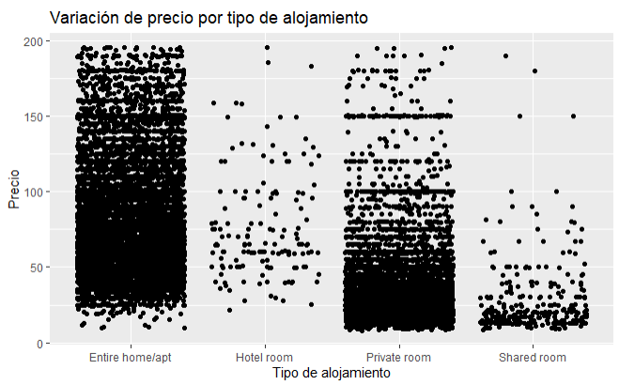
GRÁFICAS
Casas/ apartamentos y habitaciones de hotel
Habitaciones privadas
Habitaciones compartidas

Slide 12
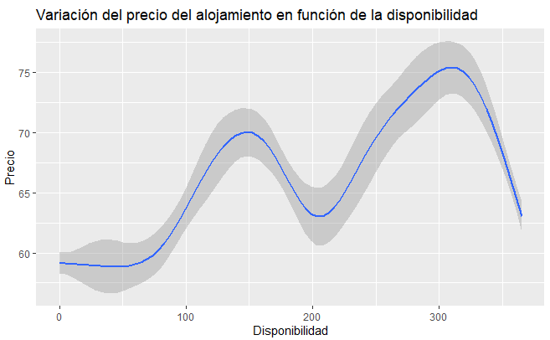
GRÁFICAS
Precio bajo disponibilidad baja
Aumentan a la vez hasta cierto punto vuelven a caer
Se repite esta tendencia

Slide 13
VISUALIZACIÓN DE MÉTRICAS

Slide 14
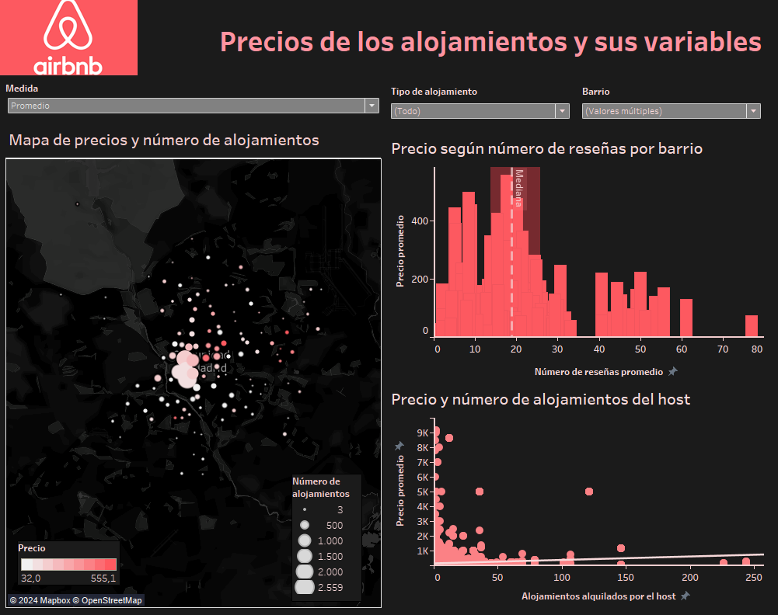
DASHBOARD

Slide 15
PRE-PROCESAMIENTO Y MODELADO

Slide 16
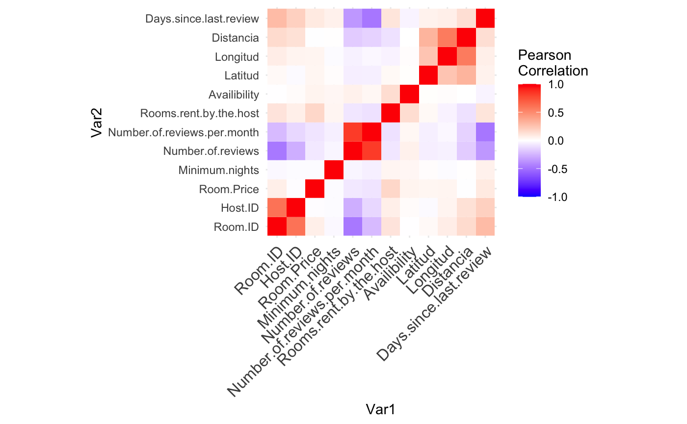
HEATPLOT

Slide 17
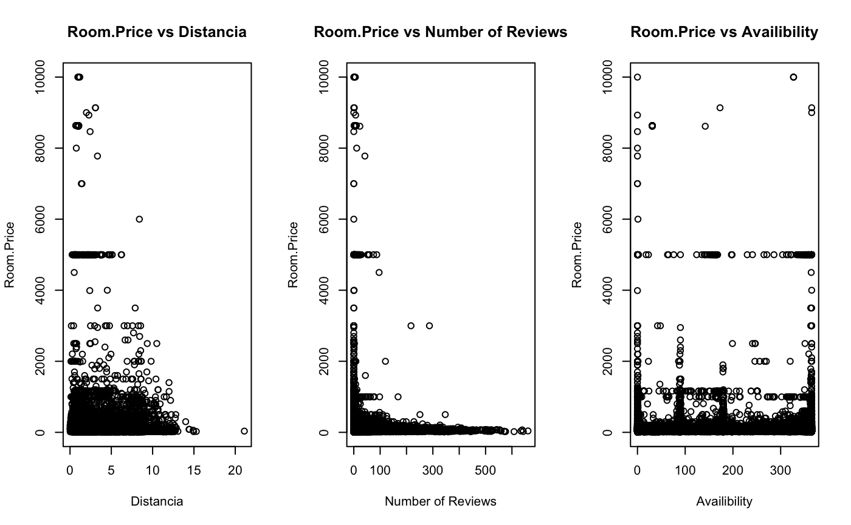
LIMPIEZA DE OUTLIERS
Outliers

Slide 18
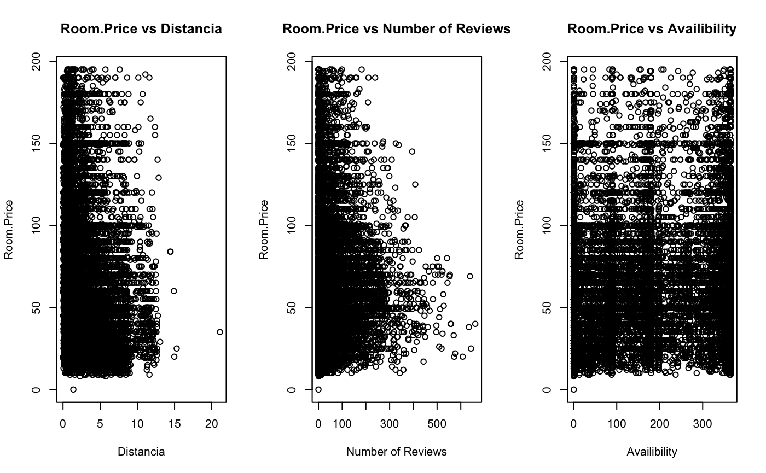
LIMPIEZA DE OUTLIERS

Slide 19
ELECCIÓN DE PARÁMETROS PARA EL MODELO
Campo | Eliminado | Utilizado en Modelo | ¿Por qué?
Location | X |  | Convertido en ‘Distancia’
Coordinates | X |  | Convertido en ‘Distancia’
Country | X |  | Todos los datos eran de Madrid
City | X |  | Todos los datos eran de Madrid
Updated.Date | X |  | Todos tenían la misma fecha. Varianza = 0.
Availability |  | X | Relevante
Rooms.rent.by.the.host |  | X | Relevante
Number.of.reviews.per.month | X |  | Por evitar multicolinearidad con Number.of.reviews
Date.last.review | X |  | Convertida a ‘Days.since.last.review’
Number.of.reviews |  | X | Relevante
Minimum.nights |  | X | Relevante

Slide 20
ELECCIÓN DE PARÁMETROS PARA EL MODELO
Campo | Eliminado | Utilizado en Modelo | ¿Por qué?
Room.Price |  | X | Target Variable
Room.Type |  | X | Relevante
Neighbourhood |  | X | Relevante
Host.ID | X |  | Serial ID – sin valor estadístico
Name | X |  | Difícil de interpretar en modelo
Room.ID | X |  | Serial ID – sin valor estadístico
Distancia (creada) |  | X | Relevante
Days.since.review (creada) |  | X | Relevante

Slide 21
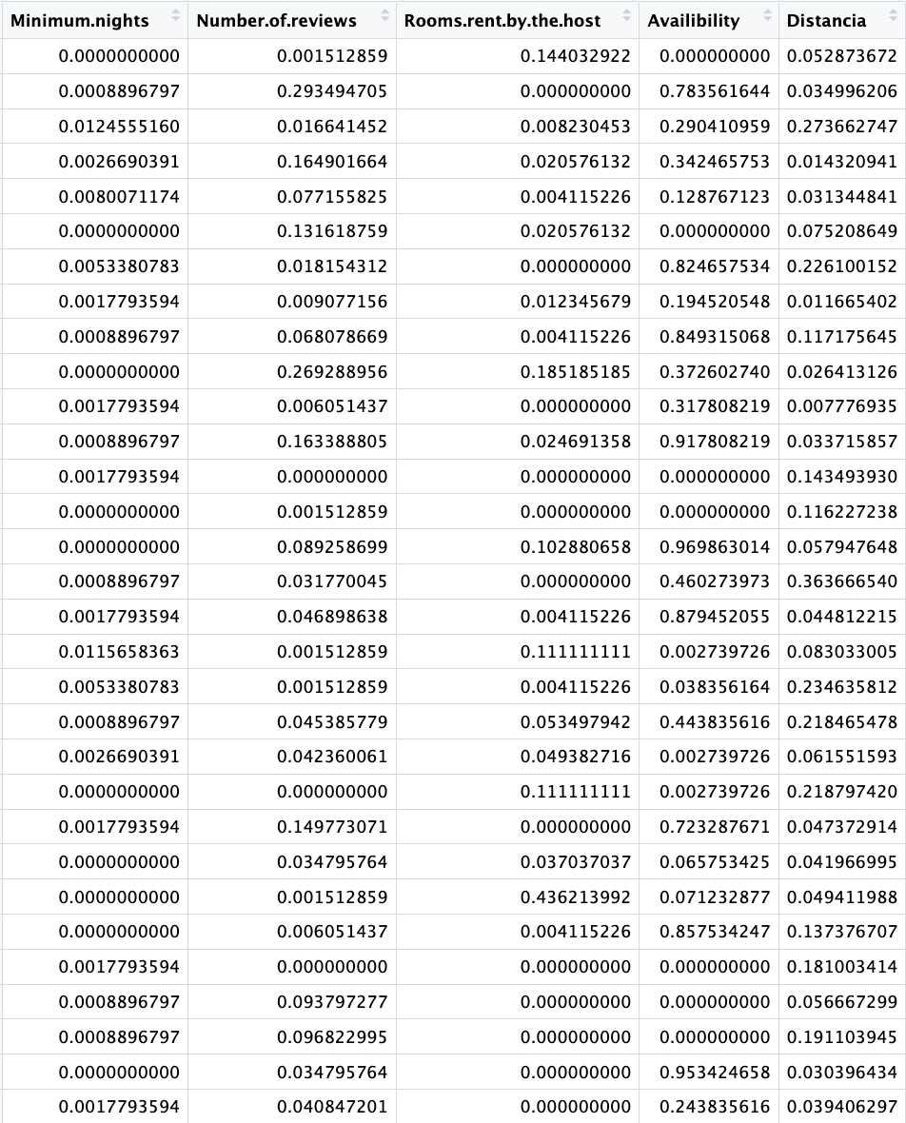
NORMALIZACIÓN DE VARIABLES

Slide 22
MODELO DE REGRESIÓN LINEAL
30.74
22.53
0.35
RMSE
MSE
R2

Slide 23
CONCLUSIONES

Slide 24
CONCLUSIONES
Influencia de variables en el precio
El precio no está completamente determinado por las variables disponibles en nuestros datos.
Se ha encontrado relación con algunas variables, pero parece haber influencias adicionales no representadas en el dataset.
Outliers en la base de datos
La presencia de numerosos outliers requiere un análisis detallado.
Algunos pueden ser anomalías en los datos, mientras que otros podrían ser errores de registro.

Slide 25
MUCHAS GRACIAS
¿ALGUNA PREGUNTA?

